Slide 1
Propagation avec dispersion
AGREGATION 2019

Slide 2
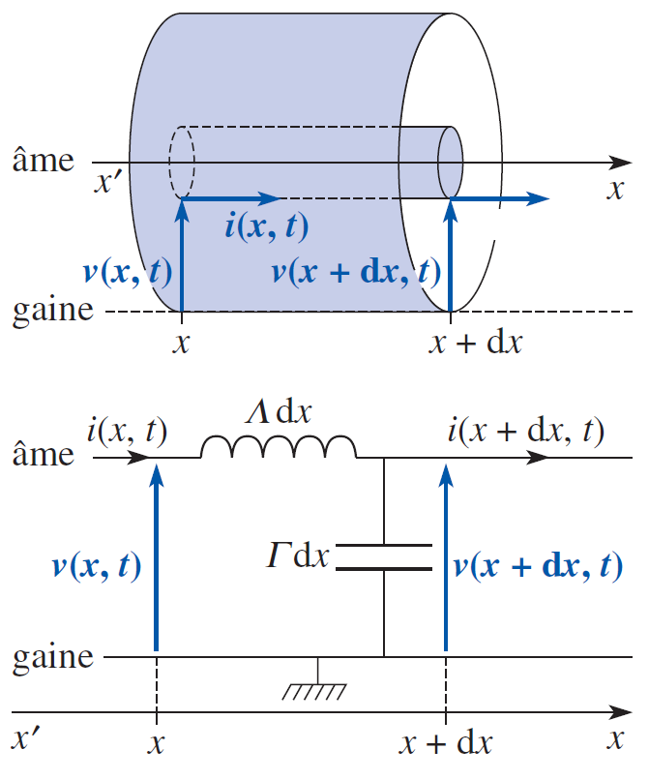
Câble coaxial idéal

Slide 3
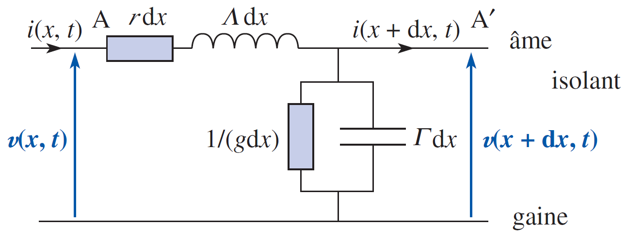
Câble coaxial avec pertes

Slide 4
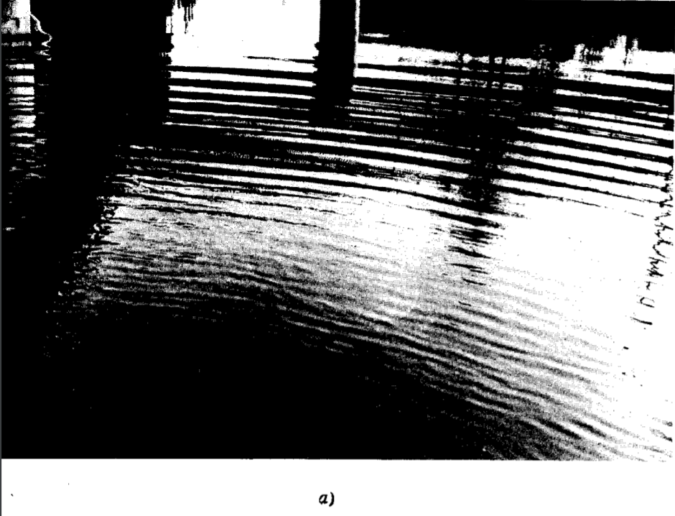
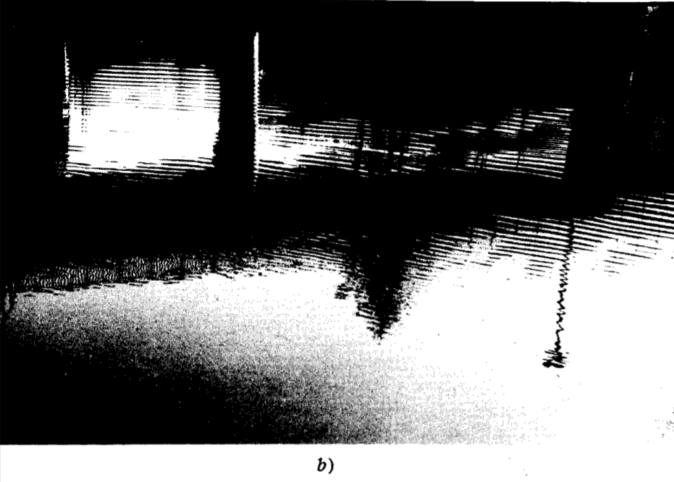
Dispersion des ondes de surface

Slide 5
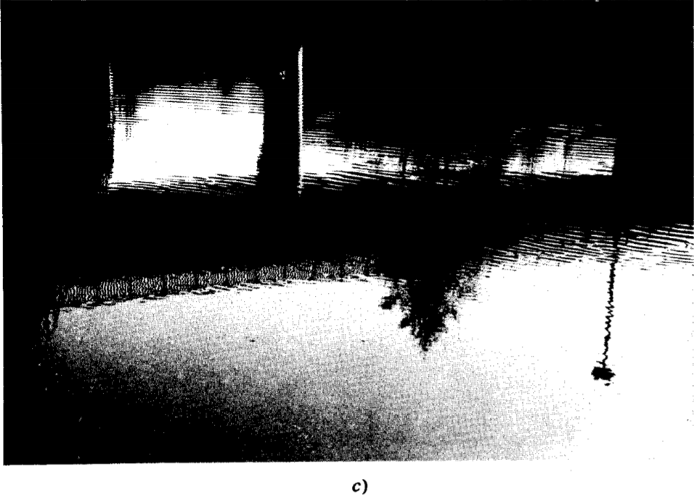
Dispersion des ondes de surface

Slide 6
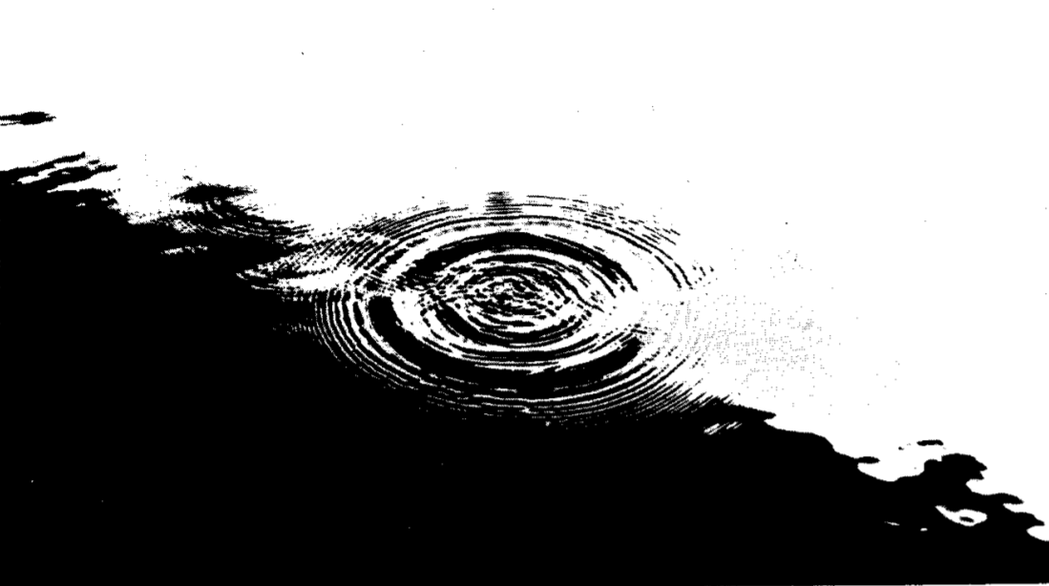
Dispersion des ondes de surface

Slide 7
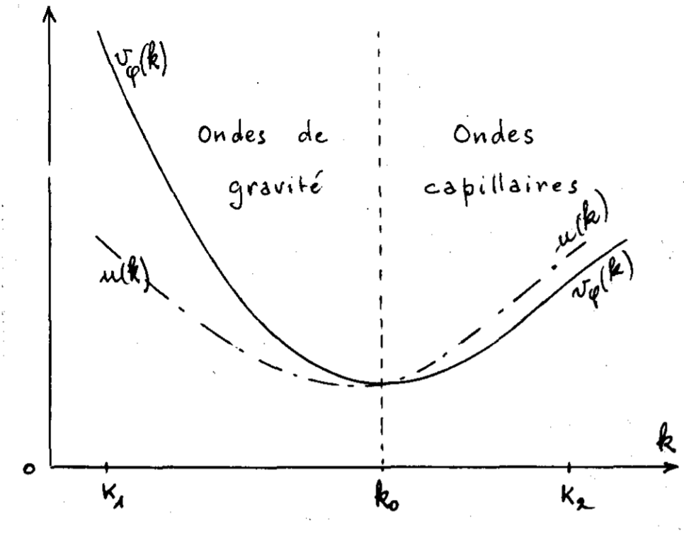
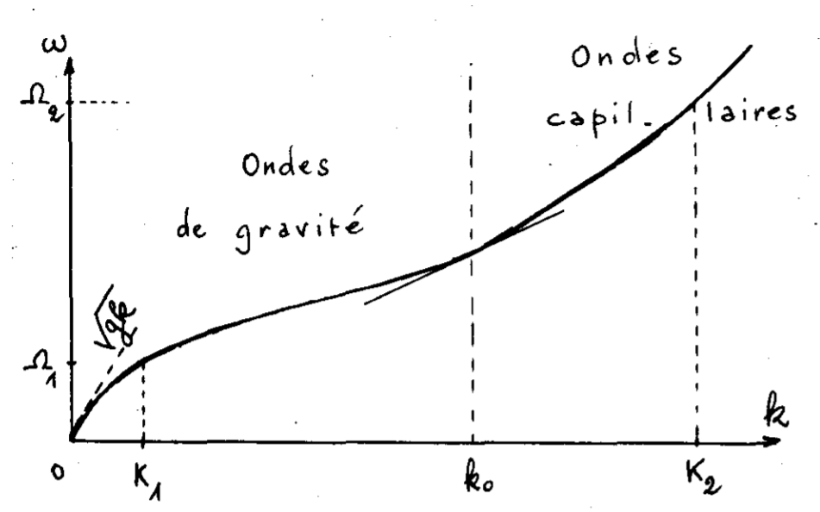
Dispersion des ondes de surface

